Slide 1
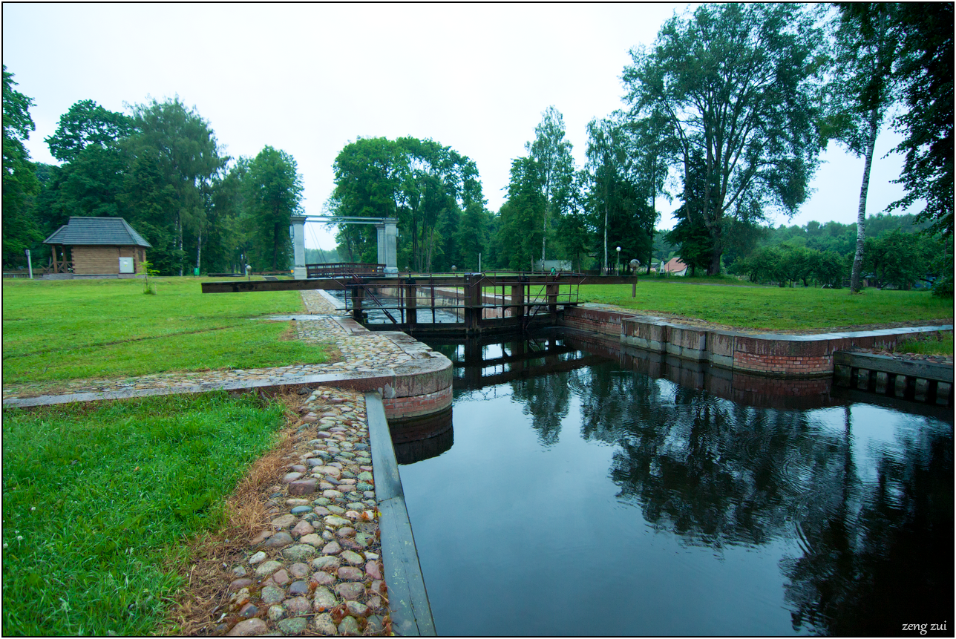
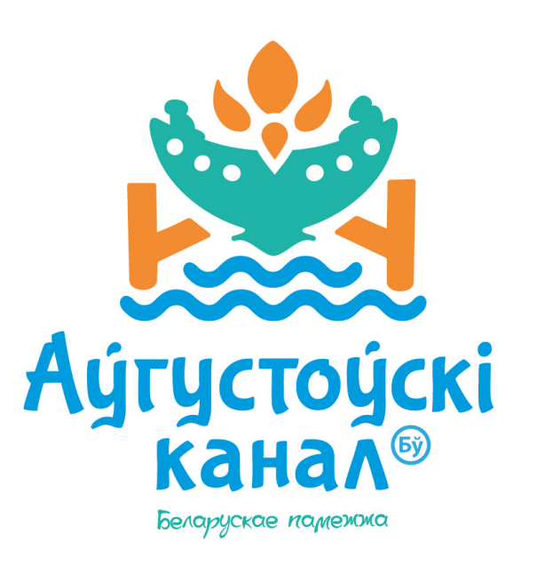

«О реализации мероприятий по выполнению Указа Президента Республики Беларусь от 23 августа 2016 г. № 318»
Докладчик:
начальник управления спорта и туризма Гродненского облисполкома
Андрейчик О.Е.

Slide 2

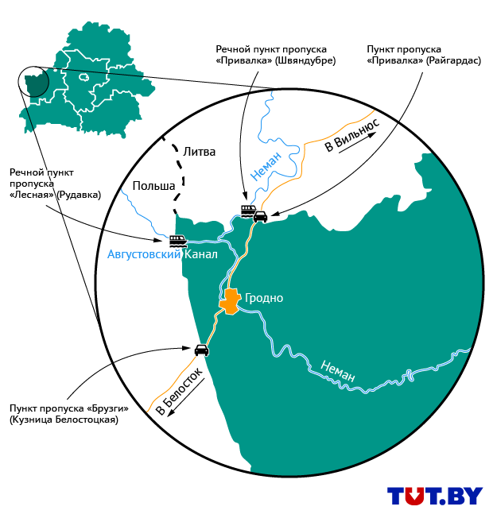
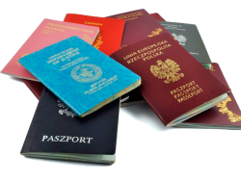
Количество посещений парка «Августовский канал» без виз
Посетило
42 715 туристов из 65 стран, 63 % - 2 дня и более в том числе:
24 561
14 651
1 752

Slide 3
Посещение Республики Беларусь без виз в разрезе дестинаций, тыс. человек

Slide 4
Динамика посещения парка «Августовский канал» без виз

Slide 5
Динамика основных показателей туристической отрасли в парке «Августовский канал» и г. Гродно
Показатель | 2016 г. | 2017 г. | 2017 к 2016, %
Экспорт туристических услуг (с учетом республиканской собственности), тыс. $ | 1307,3 | 1865,9 | 142,7
Экспорт туристических услуг (без учета республиканской собственности), тыс. $ | 1212,7 | 1633,8 | 134,7
Количество организаций, занимающихся въездным туризмом | 19 | 73 | 384,2
Количество организаций, оказывающих экспорт туристических услуг | 23 | 32 | 139,1
Количество средств размещения (номерной фонд) | 9 (485) | 11 (545) | 122,2
Количество объектов питания (в том числе нестационарных объектов торговли) | 389 (103) | 413 (118) | 106,2 (114,6)
Количество объектов TaxFree | 9 | 25 | 277,8
Количество гидов-экскурсоводов | 48 | 59 | 122,9
Посещение музеев г. Гродно, тыс. чел. | 180,4 | 191,2 | 106,0

Slide 6
Количество новых рабочих мест, созданных с начала действия безвизового въезда
Всего: 418
Торговля: 307
культура, развлечения: 47
Общественное питание: 64

Slide 7
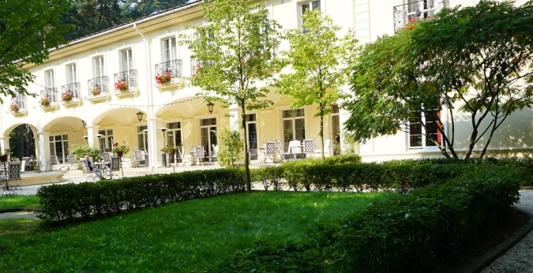
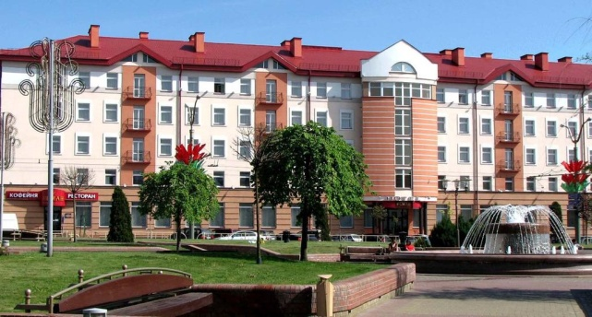
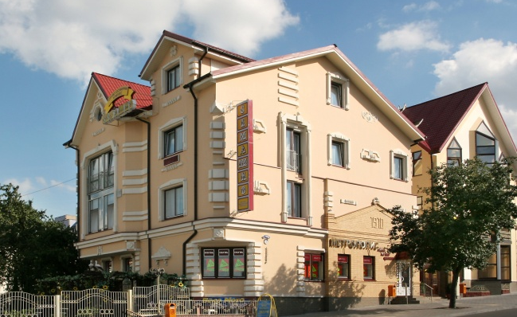
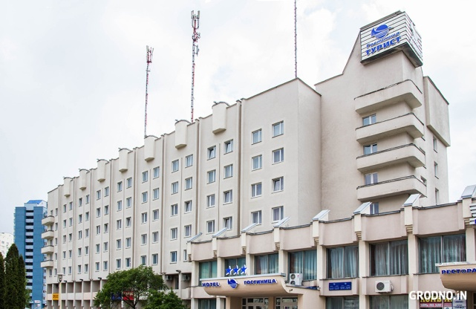
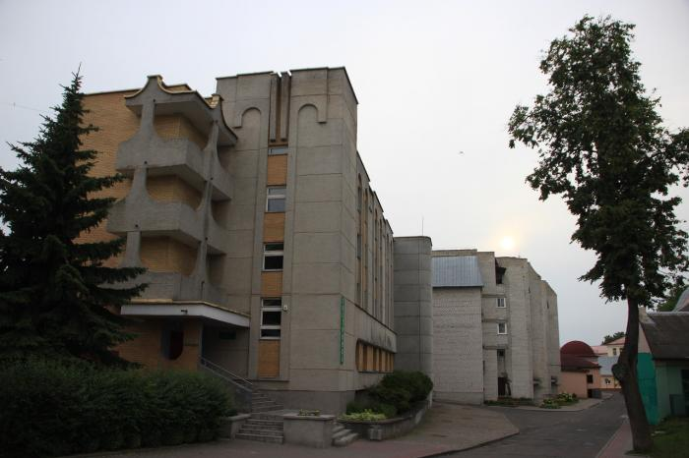
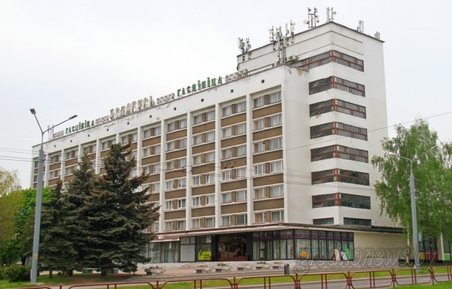
Гостиницы г. Гродно
Кронон парк отель
отель «Неман»
отель «Семашко»
гостиница «Беларусь»
гостиница «Турист»
гостиница «Омега»

Slide 8
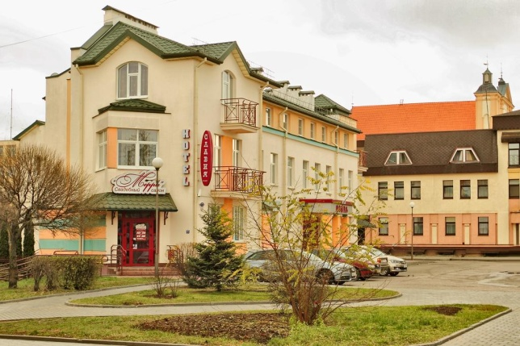
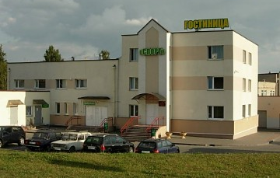
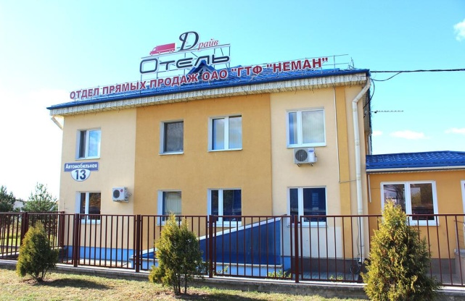
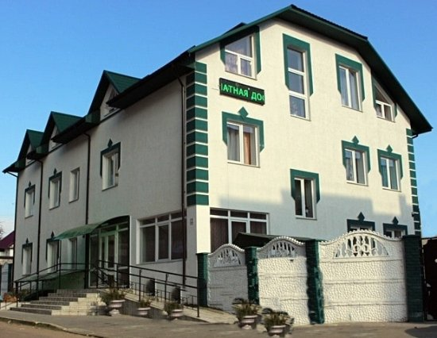
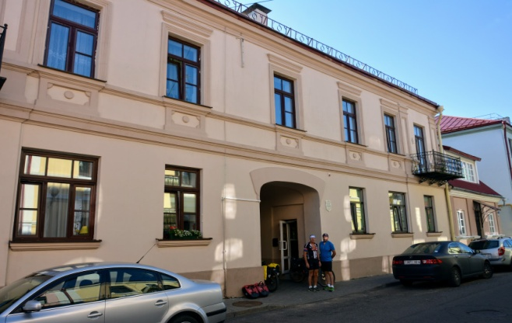
Гостиницы г. Гродно
гостиница «Славия»
гостиница «Спорт»
гостиница «Драйв»
хостел «Old bridge»
хостел «Hello Grodno»

Slide 9
Гостиничный фонд в разрезе областных центров
 | Количество гостиниц | Номерной фонд
г. Минск | 49 | 5607
г. Брест | 16 | 836
г. Витебск | 14 | 840
г. Гомель | 14 | 790
г. Могилев | 11 | 650
г. Гродно | 11 | 545

Slide 10
Инвестиции в гостиничный фонд г. Гродно
Объект | Собственник/Инвестор | Срок реализации
Строительство по ул. Суворова центра комплексного автосервиса с гостиницей. Номерной фонд – 24 номера | ЧУП "Еврошины Плюс" | декабрь 2017 г.
Завершается разработка проектной документации по объекту «Гостинично-ресторанный комплекс по ул. Большой Троицкой, 47 в г. Гродно» Номерной фонд – 16 номеров | ООО «Чайный дом «Чайкоффский» (с выполнением функции инвестора ООО «Бегущая по волнам»)
Реконструкция здания под апарт-отель по ул. Малой Троицкой, 13 Номерной фонд – 5 номеров | ИП Гритченко В.В. | декабрь 2017 г.
Строительство торгово-гостиничного комплекса (реконструкция) (ул. Калючинская, 23) Номерной фонд – 50 номеров | ИП Семашко С.Л. | февраль 2018 г.
Строительство медицинско-гостиничного комплекса в г. Гродно Номерной фонд – 130 номеров | ЗАО "Лада Хотелс" | до 31 октября 2021 г.
Строительство гостиничного комплекса по ул. Буденного,42 Номерной фонд – 150 номеров | ООО "ФрансОтель" | до 30 апреля 2019 г.
Реконструкция гостиничного комплекса "Гродно" Номерной фонд – 119 номеров | ООО "Торгово-промышленная корпорация "Цюань Шэн" | 10 апреля 2020 г.
Реконструкция здание под гостиницу по ул. Большой Троицкой, 57 | ООО «Лайт-М ИнвестСтрой».

Slide 11
Динамика основных показателей туристической отрасли в парке «Августовский канал» и г. Гродно
Показатель | 2016 г. | 2017 г. | 2017 к 2016, %
Экспорт туристических услуг (с учетом республиканской собственности), тыс. $ | 1307,3 | 1865,9 | 142,7
Экспорт туристических услуг (без учета республиканской собственности), тыс. $ | 1212,7 | 1633,8 | 134,7
Количество организаций, занимающихся въездным туризмом | 19 | 73 | 384,2
Количество организаций, оказывающих экспорт туристических услуг | 23 | 32 | 139,1
Количество средств размещения (номерной фонд) | 9 (485) | 11 (545) | 122,2
Количество объектов питания (в том числе нестационарных объектов торговли) | 389 (103) | 413 (118) | 106,2 (114,6)
Количество объектов TaxFree | 9 | 25 | 277,8
Количество гидов-экскурсоводов | 48 | 59 | 122,9
Посещение музеев г. Гродно, тыс. чел. | 180,4 | 191,2 | 106,0

Slide 12
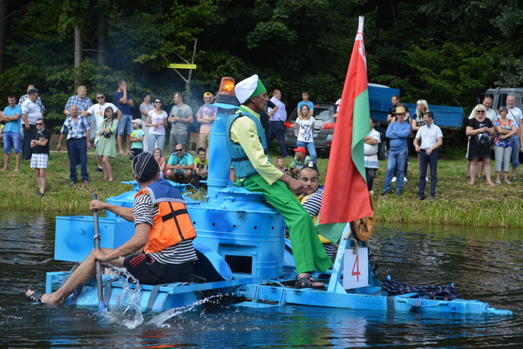
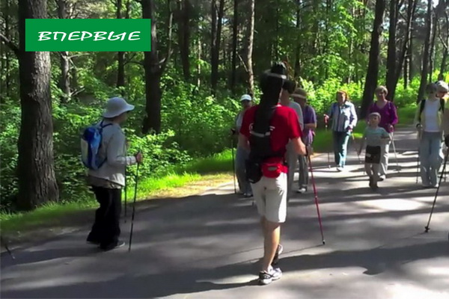
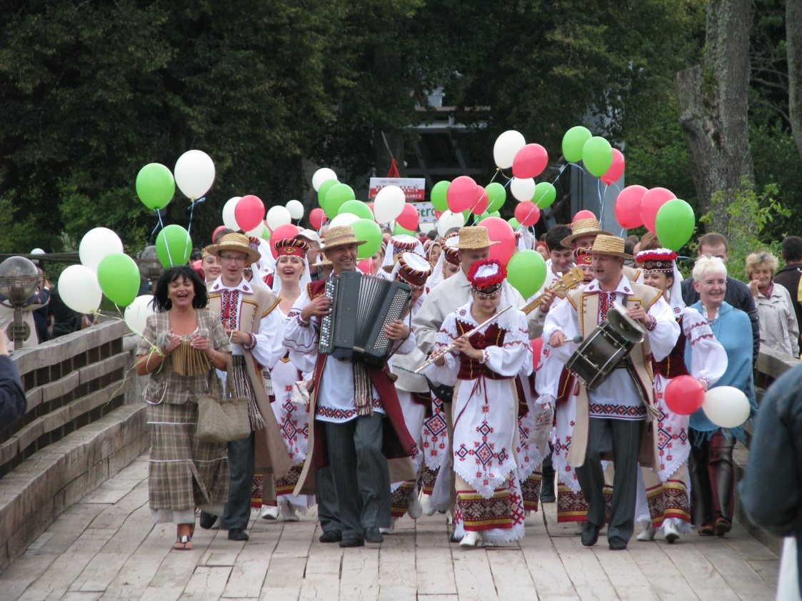
Событийные мероприятия
Наблюдается постоянное увеличение количества событийных мероприятий:
2015: 258
2017: более 300
2016: 287

Slide 13
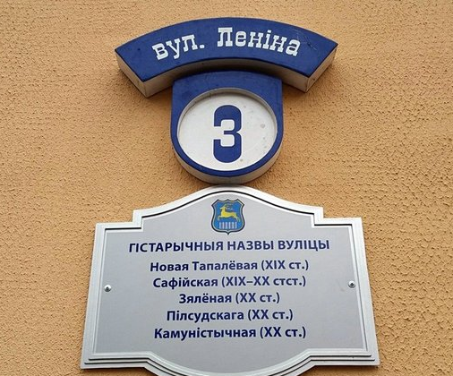
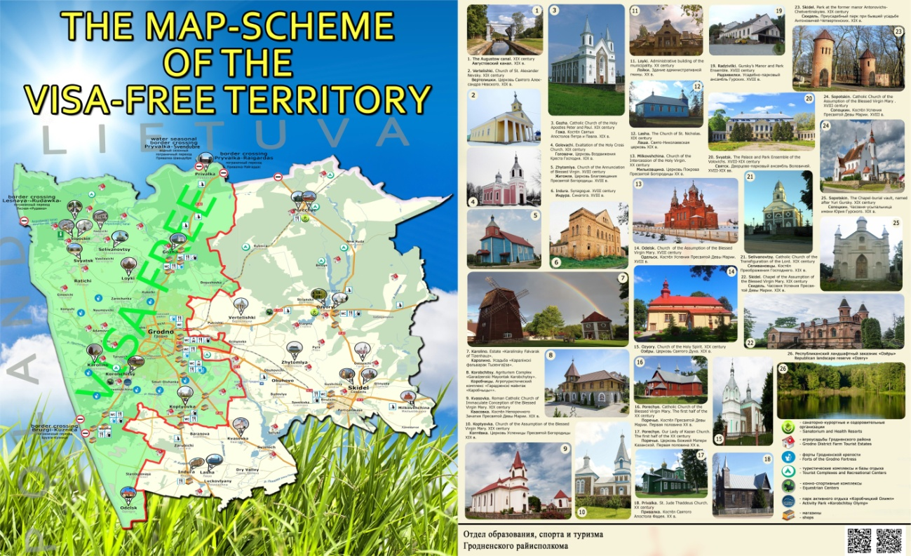
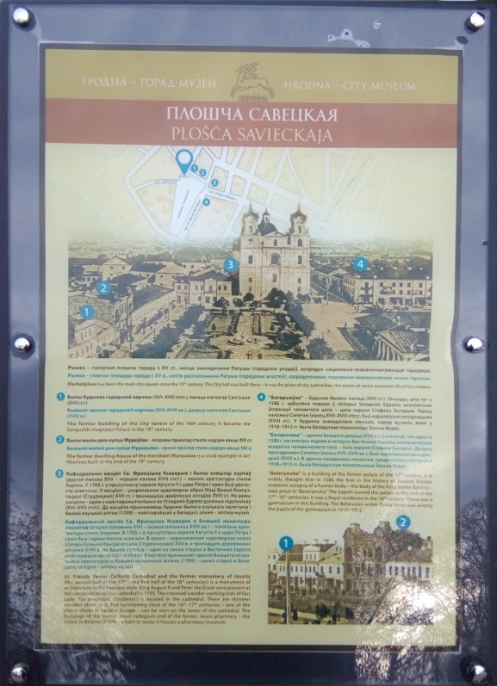
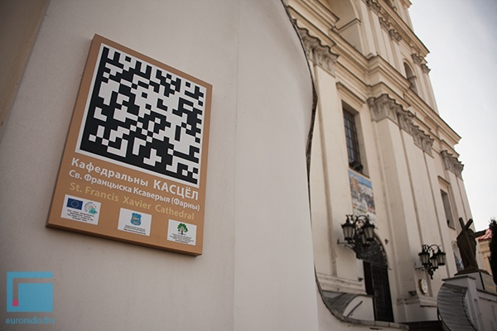
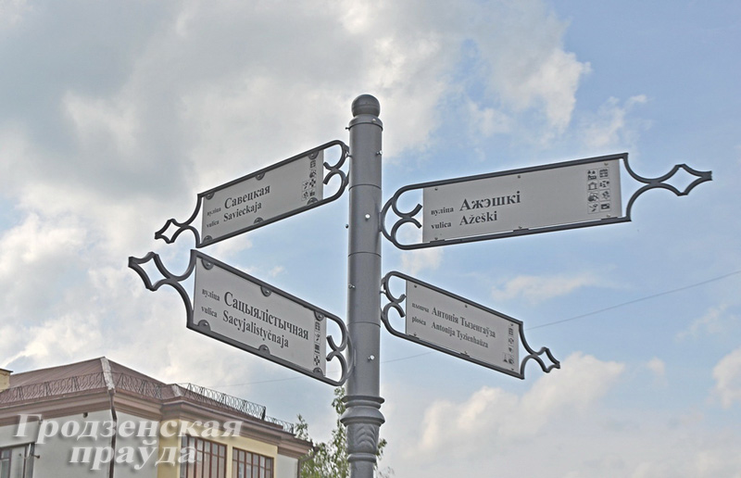
Туристическая ориентирующая информация

Slide 14
Предложения по развитию набережной р. Неман в г. Гродно
Установка причалов для маломерных судов, закупка плавсредств, маломерных судов, организация движения туристических судов
Организация смотровых площадок, установка водных фонтанов и малых архитектурных форм на побережье и воде
Проведение событийных праздников, организация выставки яхт и других плавсредств
Наведение порядка и благоустройство прибрежной территории

Slide 15
Предложения по дальнейшему развитию туризма в г. Гродно
установить систему маршрутного ориентирования;
организовать курсирование туристического автобуса по городу Гродно;
восстановить работу стационарных туалетов на площади Советской, дополнительно установить биотуалеты и контейнеры для сбора мусора;
разработать и обеспечить реализацию мероприятий по развитию велосипедной инфраструктуры;
создать туристско-информационные пункты в основных местах сосредоточения туристов;
обеспечить оборудование причалов для маломерных судов;
рассмотреть вопрос о создании смотровой площадки по ул. Дарвина;
продолжить дальнейшую планомерную работу по развитию туристической привлекательности и туристической инфраструктуры;
утвердить календарь основных культурно-массовых и спортивных мероприятий на 2018 год;
установить знаки-указатели маршрутного ориентирования на основных туристических объектах;
провести работу по созданию площадок для караванеров и кемперов;

Slide 16
Динамика посещения
Августовского канала, тыс. человек

Slide 17
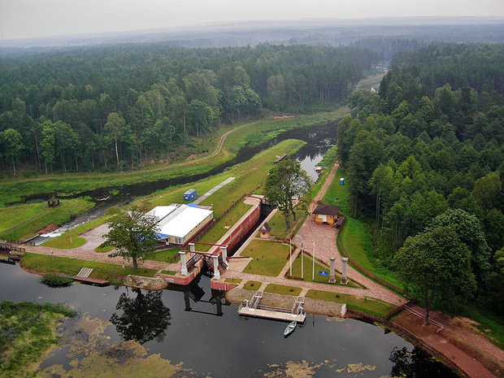
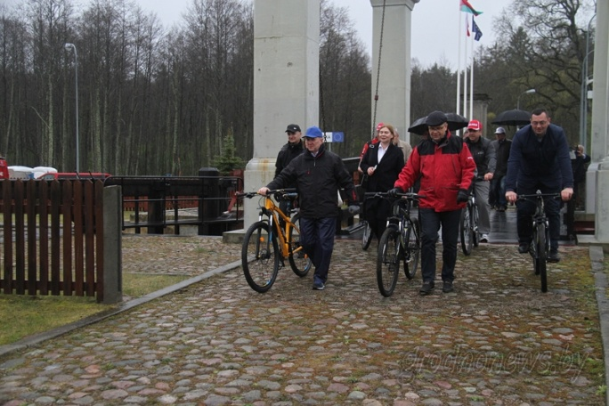
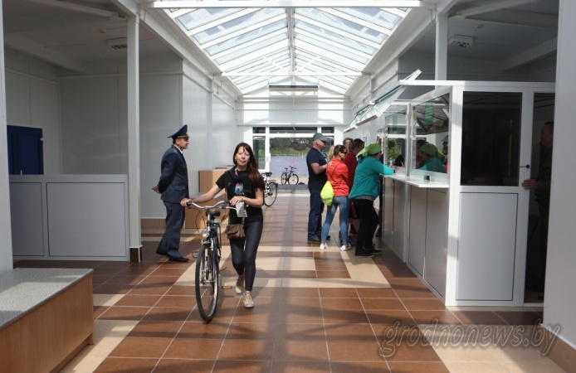
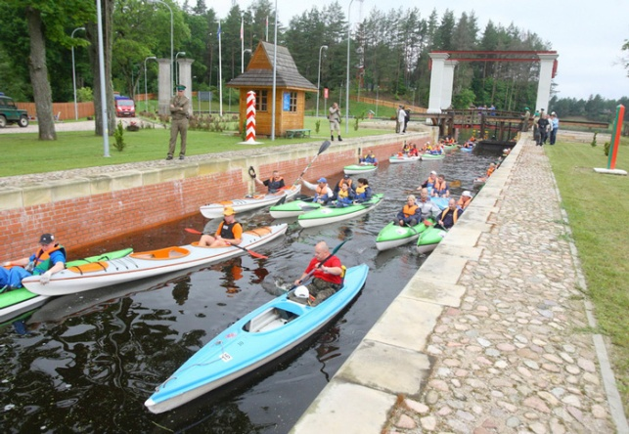
За летний сезон 2017 г. границу Республики Беларусь пересекло 507 плавсредств (в 3,2 раза больше, чем в 2016 году) и 1384 велосипедиста

Slide 18
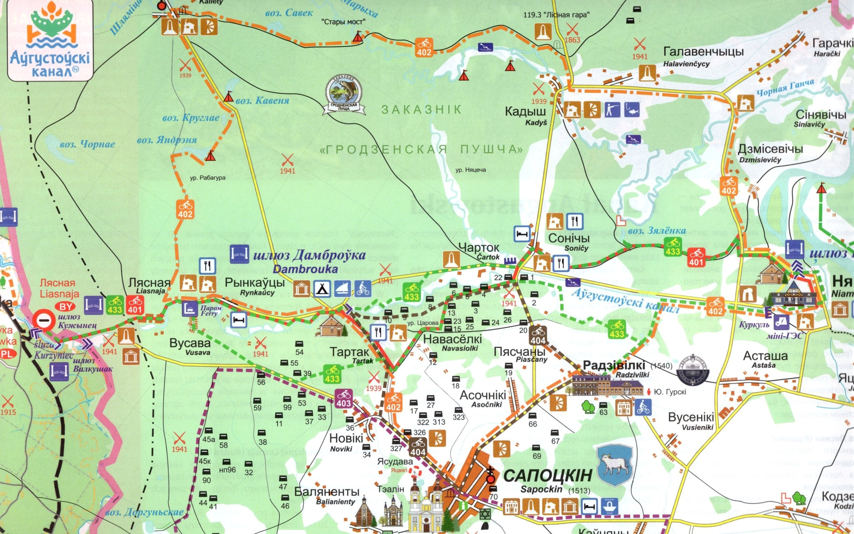
Оборудован велосипедный маршрут
«По следам Ятвягов»

Slide 19
Завершен ремонт хозяйственного строения возле Музея Августовского канала
установлены дорожные знаки в направлении пункта пропуска Лесная – Рудавка, информационные щиты с туристическими пиктограммами в г.п. Сопоцкин
СЭЗ «Гродноинвест» произведена корректировка проекта зон охраны историко-культурной ценности «Августовский канал»

Slide 20
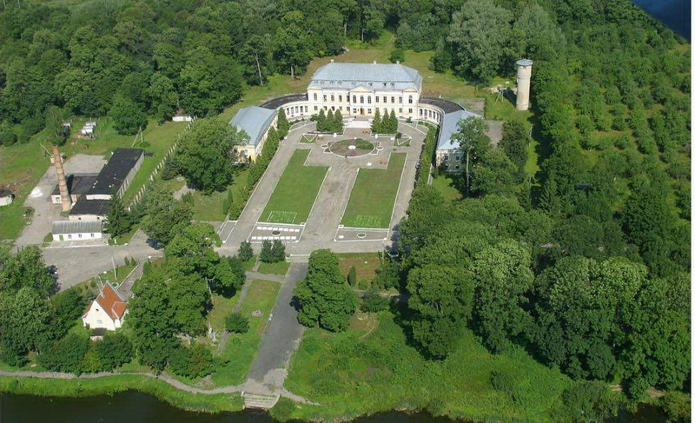
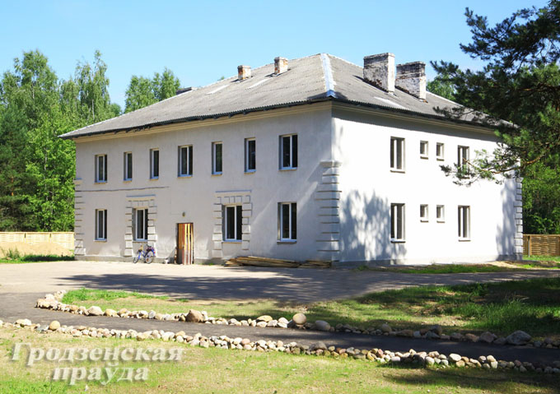
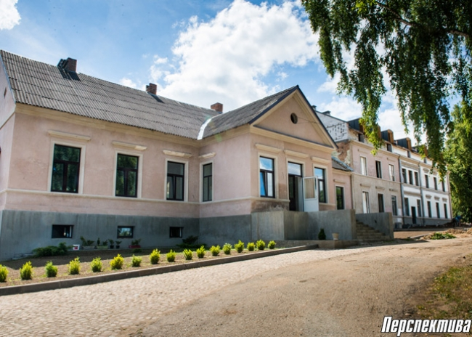
Создание новой туристической инфраструктуры в районе Августовского канала
Усадебно-парковый комплекс в д. Святск
База отдыха «Лукоморье»
«Усадьба Гурских» в д. Радзивилки

Slide 21
Логотип дестинации
«Августовский канал»

Slide 22
Предложения по дальнейшему развитию туризма в парке «Августовский канал»
проработать вопрос строительства инфраструктуры сезоннного пограничного пункта пропуска с Литовской Республикой Привалка (Швяндубре), а также нового пункта с Республикой Польша Софиево (Липщаны);
расширение транспортной доступности Августовского канала, для организации регулярного автобусного сообщения требуется обустройство разворотной площадки на въезде в д. Рынковцы;
проработать Соглашение между Правительством Республики Беларусь и Правительством Республики Польша по вопросам содержания пограничного участка и судоходства;

Slide 23
Предложения по дальнейшему развитию туризма в парке «Августовский канал»
принять меры по поддержанию в надлежащем состоянии велосипедных дорожек вдоль Августовского канала;
внести предложения по концепции развития поселка Сопоцкин;
разработать мероприятия по строительству велосипедного маршрута от г. Гродно (д. Лососно) до Августовского канала вдоль р. Неман;
утвердить календарь основных культурно-массовых и спортивных мероприятий на 2018 год;
установить знаки-указатели маршрутного ориентирования на основных туристических объектах;
провести работу по созданию площадок для караванеров и кемперов;
продолжить дальнейшую планомерную работу по развитию туристической привлекательности и туристической инфраструктуры;

Slide 24
Спасибо за внимание!

